Slide 1
Эффекты анимации
Эффекты входа
Эффекты выделения
Эффекты выхода
Стандартные пути перемещения
Специально заданные пути перемещения

Slide 2

Если во время показа слайдов требуется ввести текст или объект с определенным эффектом, выберите значок Вход, а затем — нужный эффект (например, «Со скоростью света»).
Если требуется добавить эффект, вызывающий исчезновение текста или объекта со слайда, выберите значок Выход, а затем — нужный эффект (например, «Вылет за край листа»).

Slide 3
Пример1
Если требуется добавить определенный эффект к тексту или объекту, находящемуся на самом слайде, выберите значок Выделение, а затем — нужный эффект (например, «Изменение размера»).
Пример 2. К тексту применен эффект выделения – «Цветовая волна».
Пример 3. К тексту применен эффект выделения – «Перекрашивание».

Slide 5

Если требуется добавить эффект, заставляющий объект перемещаться в пределах слайда по определенному маршруту, выберите значок Пути перемещения, а затем — нужный эффект (например, «Вниз и вправо»).
Или нарисуйте пользовательский путь

Slide 6
Вкусно, но мало!

Slide 7
Запуск анимации
Запуск по щелчку: анимация запускается щелчком слайда.
Запускать вместе с предыдущим: последовательность анимации запускается одновременно с предыдущим элементом списка анимации (т. е. по одному щелчку выполняются два эффекта анимации).
Запускать после предыдущего: последовательность анимации запускается сразу или с указанной временной задержкой после окончания воспроизведения предыдущего элемента списка анимации (т. е. для запуска следующей последовательности не требуется дополнительного щелчка).

Slide 8
Переключатели — события анимации, установленные для воспроизведения только по щелчку указанного объекта. Например, линии между фигурами появляются в ходе последовательных щелчков на улыбающихся рожицах.
2
1
3

Slide 9
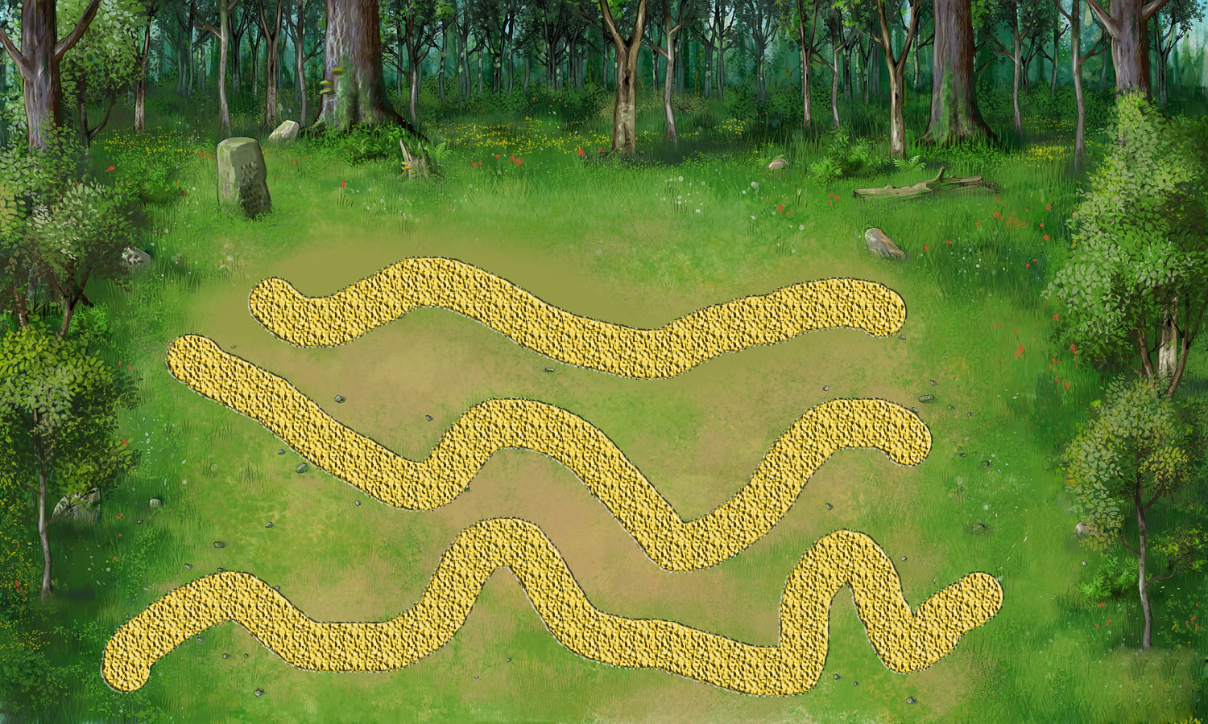

Запускайте улиток стрелками соответствующего цвета
Старт
Старт
Старт

